Slide 1
Android - úvod
Jonáš Ševčík

Slide 2
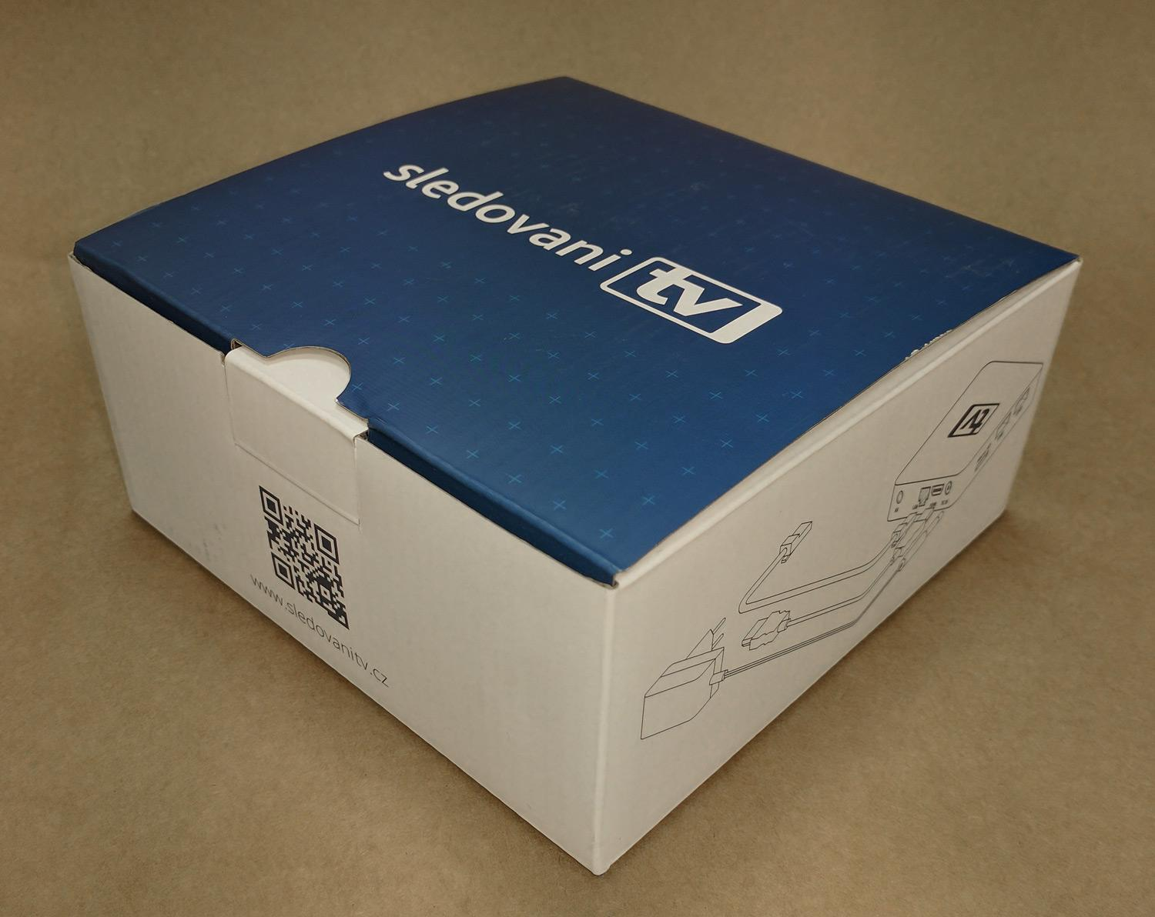
Ahoj
CDO@ModernTV
Tvorba FW a specializovaných knihoven
https://cz.linkedin.com/in/jonassevcik
https://plus.google.com/+JonasSevcik

Slide 3
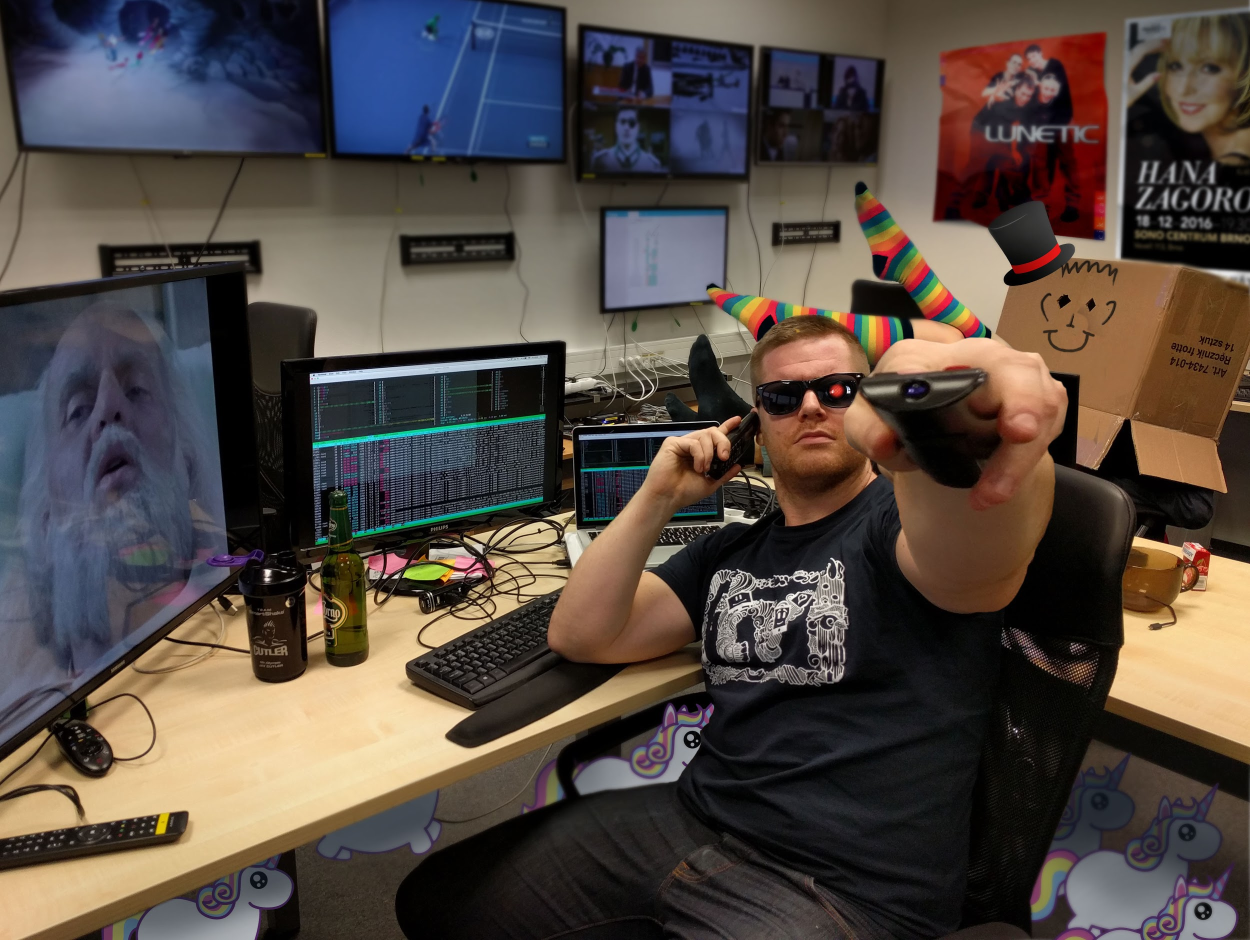

Slide 4
Co?
Historie, fakta
Stavební kameny Androidu
Live demo
Kam dál
Android úvod

Slide 5
Co je Android?
OS založený na Linuxu
Android Open Source Project (AOSP)
source.android.com
Android úvod

Slide 6
Android historie
2003, Android inc.
2005, odkoupen Googlem
(2007 iPhone)
2008, 1. Androidí telefon
T-Mobile G1
2010, Froyo (2.2)
2011, Honeycomb (3.0)
2011, Ice Cream Sandwich (4.0)
2012, Jelly Bean (4.1)
2013, Jelly Bean (4.3)
2013, KitKat (4.4)
2014, Lollipop (Android 5.0)
2015, Marshmallow (6.0)
2016, Nougat (7.0)
Android úvod www.android.com/history

Slide 7
Kde všude je Android?
Telefony/Tablety
TV
Wearables
Auto
Things
Glass
Android úvod

Slide 8
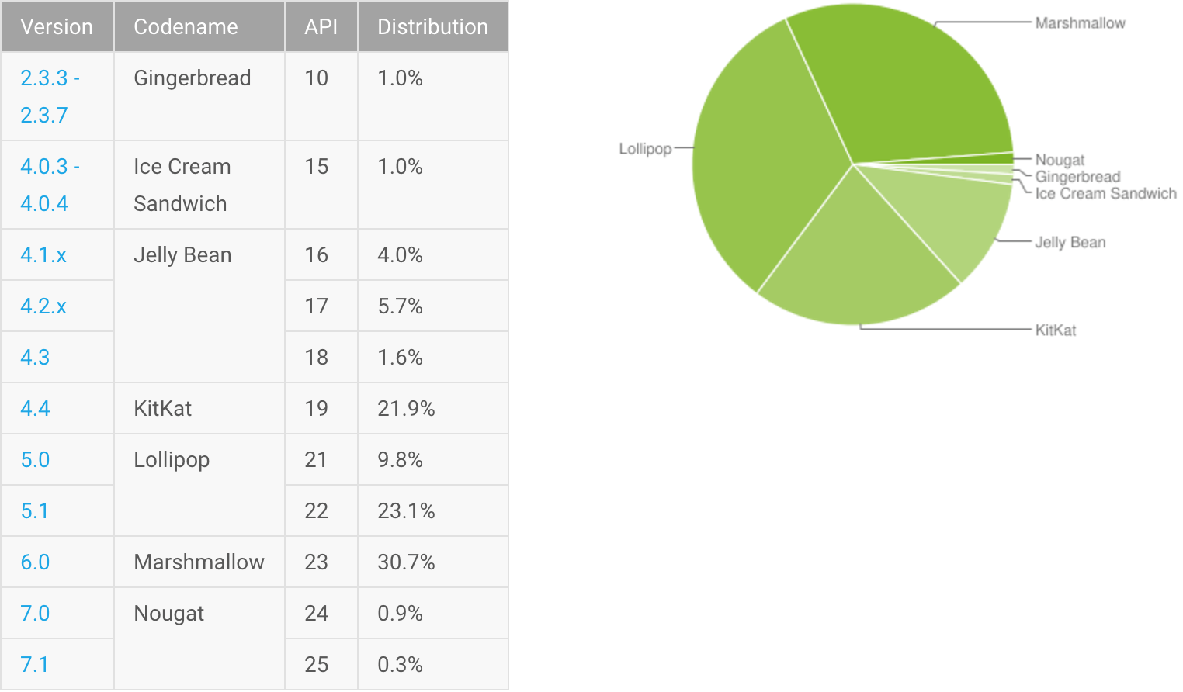
Android v číslech
https://developer.android.com/about/dashboards/index.html
Android úvod

Slide 9
Android v číslech
328 milionů Android zařízení
88% podíl na trhu s mobilními telefony
VS 12.1% podíl iOS
1,5 milionu zařízení aktivovaných denně
> 2,6 milionu aplikací v Play Store
Android úvod

Slide 10
V čem se vyvíjí?
Android Studio
IntelliJ
Android SDK
Podmnožina JDK + Android specific třídy + knihovny (Apache, JSON ...)
Java
6
7 od 4.4 - syntaxe, ne plné API
8 od 7 - syntaxe, ne plné API
NDK (C++)
Gradle - Build system
Groovy
Android úvod

Slide 11
V čem se vyvíjí? Alternativy
Kotlin
C# - Xamarin
HTML, JS - Web optimalizovaný pro zobrazení na mobilu
JS - Cordova (PhoneGap)
JS/C# - Unity
Android úvod

Slide 12
Pro Proti
Java/Kotlin/Scala
Nástroje pro vývoj zdarma
Spousty učebních materiálů
Levný HW
“Snadné” vydat aplikaci
Nejednotnost systému od různých OEM
Spousta lowend HW
Různé specifikace HW
“Rychlost” vydávání updatů
Neexistence premium aplikací
Android úvod

Slide 13
Dá se tím uživit?
Kolik bere průměrně Junior Android Developer?
30 000 Kč
Kolik let cca trvá se stát seniorem?
3-5
Co když nic neumím?
Nevadí, lidí je stejně tak málo, že vás někdo vezme
Android úvod

Slide 14
Java?

Slide 15
This Is Android!
https://jonassevcik.gitbooks.io/android-uvod/content/1-toto-je-android.html
Android úvod

Slide 16
Základní stavební prvky - UI

Slide 17
UI - základní stavební prvky
https://jonassevcik.gitbooks.io/android-uvod/content/2-user_interface,_styly.html
Android úvod

Slide 18
Základní stavební prvky
kód

Slide 19
Struktura projektu
https://jonassevcik.gitbooks.io/android-uvod/content/5-buildovaci_system.html
Android úvod

Slide 20
Activity, Fragmenty
https://jonassevcik.gitbooks.io/android-uvod/content/3-zivotni_cyklus.html
Android úvod

Slide 21
Live Coding

Slide 22
Užitečné knihovny

Slide 23
Knihovny
Support Library
RxJava + RxAndroid
Retrofit
OkHttp
Picasso/Glide/Fresco
Timber
Dagger
ButterKnife
Stetho
Crashlytics
LeakCanary
Realm
Android úvod

Slide 24
Užitečné materiály

Slide 25
Koho sledovat?
Jake Wharton jakewharton.com
Chet Haase medium.com/@chethaase
Ian Lake medium.com/@ianhlake
Dan Lew blog.danlew.net
Donn Felker donnfelker.com caster.io
Cyril Mottier cyrilmottier.com
Chiu-Ki Chan blog.sqisland.com
Sittiphol Phanvilai inthecheesefactory.com
Dave Smith wiresareobsolete.com
Android úvod

Slide 26
Co sledovat?
Android Weekly androidweekly.net
#AndroidDev Digest androiddevdigest.com
Fragmented podcast fragmentedpodcast.com
Android Developers Backstage androidbackstage.blogspot.cz
YouTube
Google I/O
Android Developers
Google Developers
(Android Design in Action)
Android úvod

Slide 27
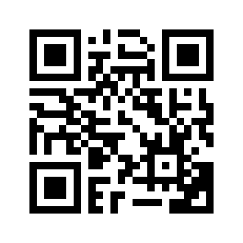
Job?
https://goo.gl/sf8g40

